Slide 1
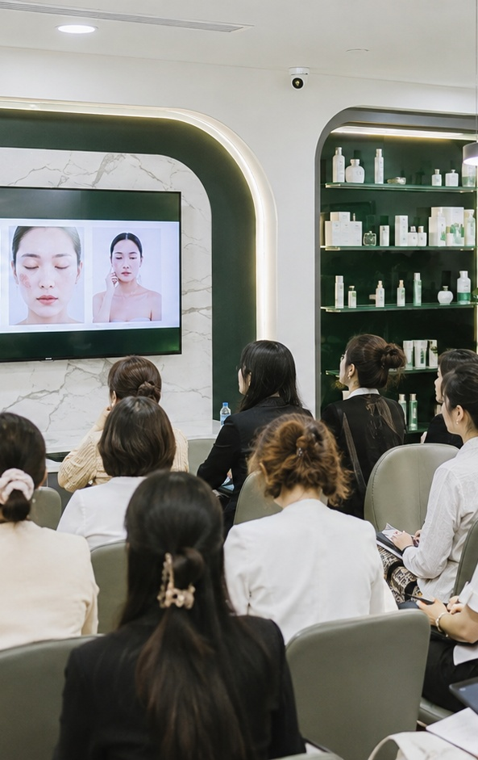
ĐÀO TẠO KHAI THÁC & CHUYỂN ĐỔI ĐỐI TÁC
3 nội dung lõi: khách hàng mới • khách đã biết sản phẩm • hội thảo 20–30 khách
Mục tiêu đào tạo
🎯
Mở rộng thị trường
💎
Tạo trải nghiệm thực tế
Tiếp cận Spa, Thẩm mỹ viện, Clinic; tạo quan hệ ban đầu và định vị giải pháp Hàn Quốc.
Demo sản phẩm, test trên da, giải đáp thắc mắc để tăng niềm tin trước khi chốt lịch.
👨‍⚕️
Chốt đào tạo chuyên gia
🤝
Chuyển đổi đối tác
Đưa khách vào lịch bác sĩ/chuyên gia: soi da, tư vấn phác đồ, demo công nghệ, hỗ trợ bán hàng.
Không bán bằng giá; bán bằng giá trị, giải pháp, chính sách đồng hành và hệ thống hỗ trợ.
Hành trình hợp tác chuẩn
1
2
3
4
5
6
Làm quen
Xây dựng
niềm tin
Trải nghiệm
Đào tạo
Hợp tác
Đồng hành
Thông điệp chính: “Thành công của đối tác cũng chính là thành công của Thuần Hoa Group.”
Thuần Hoa Group | Bản đào tạo kinh doanh 1/3
Notes:
Slide 1 dùng để mở đầu đào tạo và thống nhất tư duy: không tiếp cận khách hàng như một giao dịch đơn lẻ mà xây dựng hành trình đối tác dài hạn. Huấn luyện đội ngũ tập trung vào 4 kết quả: tiếp cận đúng tệp Spa/Clinic, tạo trải nghiệm sản phẩm thật, chốt lịch chuyên gia và chuyển đổi thành đối tác hệ thống. Điểm nhấn phân tích: khách chỉ tin khi họ nhìn thấy năng lực công ty, thấy sản phẩm có thể trải nghiệm, và thấy kế hoạch đồng hành sau bán.

Slide 2

KỊCH BẢN TIẾP CẬN & CHỐT LỊCH
Kết hợp khách hàng mới và khách đã biết/đã sử dụng sản phẩm để tăng tỷ lệ chuyển đổi
A. KHÁCH HÀNG MỚI: 5 BƯỚC LÀM VIỆC
B. KHÁCH ĐÃ BIẾT SẢN PHẨM: 4 CÂU HỎI MỞ
01
Giới thiệu bản thân
Đã từng sử dụng?
Tạo thiện cảm, nêu rõ đại diện Công ty TNHH TM Thuần Hoa và mục đích buổi gặp.
👋
Xác định mức độ nhận diện và trải nghiệm thực tế.
02
Giới thiệu công ty
Cảm nhận thế nào?
Nêu năng lực: công nghệ Hàn Quốc, đội ngũ chuyên gia, marketing, chuyển giao công nghệ.
⭐
Để khách tự nói về giá trị và điểm hài lòng.
03
Giới thiệu sản phẩm
Tập trung giá trị điều trị, điểm khác biệt, cơ hội kinh doanh và hình ảnh kết quả.
📦
Đang nhập từ đâu?
CÂU CHỐT MẪU
Nhận diện kênh phân phối và tình trạng hiện tại.
“Nếu công ty có thể mang đến chính sách tốt hơn, hỗ trợ marketing, đào tạo bài bản và đồng hành phát triển lâu dài, chị có sẵn sàng dành 30 phút để em trình bày chi tiết không ạ?”
04
Mời trải nghiệm
Demo kết cấu, mùi hương, độ thấm; test trên da khi phù hợp.
🔍
Muốn hỗ trợ gì hơn?
Khai thác điểm đau: chính sách, đào tạo, marketing, tăng doanh số.
05
Hẹn lịch chuyên gia
Chốt lịch bác sĩ/chuyên gia: soi da, tư vấn phác đồ, đào tạo kỹ thuật và bán hàng.
Sau cuộc gặp: lưu thông tin • kết bạn Zalo • gửi catalogue/bảng giá • hẹn chuyên gia • đưa vào danh sách chăm sóc.
Phân tích: nhân viên không “ép chốt” ngay. Mục tiêu đúng là mở nhu cầu → tạo niềm tin → hẹn buổi trình bày/chuyên gia → chuyển khách vào quy trình chăm sóc.
Thuần Hoa Group | Bản đào tạo kinh doanh 2/3
Notes:
Slide 2 là phần đào tạo thực chiến cho đội kinh doanh. Với khách mới, đội ngũ phải đi đủ 5 bước để tạo niềm tin trước khi chốt lịch chuyên gia. Với khách đã biết sản phẩm, không tranh luận giá ngay. Hỏi về trải nghiệm, nguồn nhập và mong muốn hỗ trợ để tìm điểm đau. Sau buổi gặp, bắt buộc cập nhật checklist: lưu thông tin, kết bạn Zalo, gửi catalogue/bảng giá, giới thiệu chính sách, hẹn lịch chuyên gia và đưa vào danh sách chăm sóc.

Slide 3
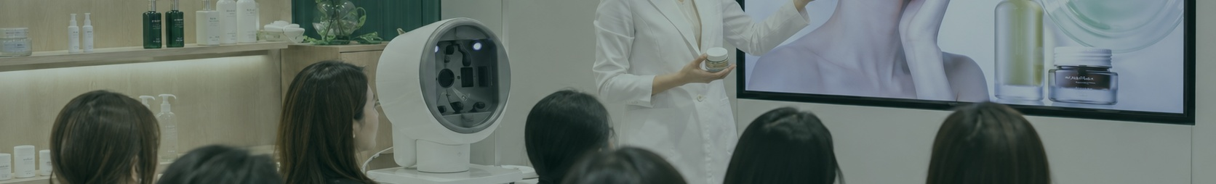
SOP HỘI THẢO 20–30 KHÁCH: SETUP → TRẢI NGHIỆM → CHỐT ĐƠN
Mục tiêu: 20–30 Spa/Clinic tham dự, 100% trải nghiệm, chốt đơn và đặt lịch đào tạo ngay tại sự kiện
Timeline vận hành chuẩn
7 ngày
3 ngày
1 ngày
1
Chốt chủ đề, địa điểm, ngân sách, danh sách 30–40 khách, nhóm Zalo, video kết quả.
2
Xác nhận khách, kiểm tra âm thanh, máy chiếu/LED, backdrop, sản phẩm demo, máy soi da.
3
Họp đội ngũ, phân công, kiểm tra quà, tài liệu, đồng phục, camera, máy quay, tea-break.
Ngày sự kiện
24 giờ
7 ngày
4
Đón khách, giới thiệu thương hiệu, đào tạo chuyên gia, demo, soi da, tư vấn, ưu đãi.
5
Gửi cảm ơn, ảnh/video, catalogue, bảng giá, chính sách; thêm nhóm chăm sóc.
6
Gọi chăm sóc, lấy phản hồi, đặt lịch demo/đào tạo, chốt đơn, hỗ trợ marketing, theo dõi doanh số.
PHÂN CÔNG NHÂN SỰ
👑
Trưởng CT — Điều phối
💼
Kinh doanh — Đón khách • tư vấn • chốt đơn
👨‍⚕️
Chuyên gia — Đào tạo • demo • giải đáp
🎥
Marketing — Ảnh • video • livestream
🎁
Hậu cần — Tài liệu • quà • tea-break
KPI đề xuất: khách mời 30 • tham dự ≥20 • tỷ lệ tham dự ≥70% • 100% trải nghiệm/quà/tư vấn 1:1 • ≥80% đặt lịch đào tạo • ≥60% chuyển đổi đối tác
Thuần Hoa Group | Bản đào tạo kinh doanh 3/3
Notes:
Slide 3 chuẩn hóa hội thảo 20–30 khách theo mốc thời gian. Người phụ trách phải bám checklist trước sự kiện, trong sự kiện và sau sự kiện để không bỏ sót khâu chuyển đổi. Trong ngày sự kiện, cấu trúc nên đi từ đón khách, giới thiệu thương hiệu, chuyên gia đào tạo, demo/soi da/trải nghiệm, ưu đãi và chốt đơn. Sau sự kiện là phần quyết định doanh thu: gửi cảm ơn, ảnh/video, catalogue, chính sách, gọi chăm sóc, đặt lịch demo/đào tạo và theo dõi doanh số.

